Slide 2
Rung chuông vàng

Slide 3
Rung chuông vàng
Số “ Sáu mươi tám nghìn ba trăm
linh sáu” viết là:
Câu 1
60 836
1
2
3
5
6
8
9
10
4
A
7
B
608 306
c
6 836
Hết giờ
D
68 306

Slide 4
Rung chuông vàng
Số gồm 9 triệu, 2 chục nghìn,
3 nghìn, 8 trăm và 7 đơn vị là:
Câu 2
9 238 007
1
2
3
5
6
8
9
10
4
A
7
B
9 020 387
c
9 203 807
Hết giờ
D
9 023 807

Slide 5
Rung chuông vàng
Số lớn nhất trong các số 589 021,
589 201, 598 021, 589 102 là:
Câu 3
589 021
1
2
3
5
6
8
9
10
4
A
7
B
589 201
C
598 021
Hết giờ
D
589 102

Slide 6
Rung chuông vàng
Làm tròn số 547 819 đến hàng
trăm nghìn là:
Câu 4
547 820
1
2
3
5
6
8
9
10
4
A
7
B
548 000
c
550 000
Hết giờ
D
500 000

Slide 7
Rung chuông vàng
Năm 1903, người ta công bố phát minh
Ra máy bay. Hỏi máy bay được phát
minh vào thế kỉ nào ?
Câu 5
XIX
1
2
3
5
6
8
9
10
4
A
7
B
XX
c
IXX
XXI
Hết giờ
D

Slide 8
Rung chuông vàng
Một xe tải chở 1 tấn 6 tạ gạo. Xe tải đó
đã chở số li – lô – gam gạo là:
Câu 6
160 kg
1
2
3
5
6
8
9
10
4
A
7
B
16 000 kg
C
1 600 kg
Hết giờ
D
160 000 kg

Slide 9
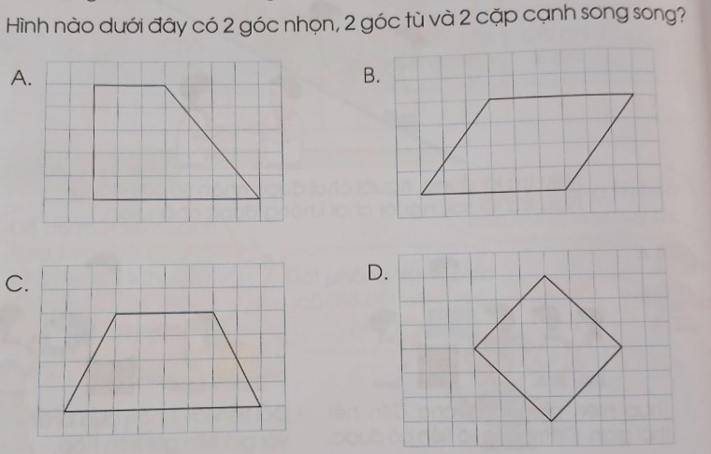
Câu 7

Slide 10
Rung chuông vàng
Lớp học bơi của Lan Anh có tất cả 38
bạn, biết rằng số bạn nam nhiều hơn
số bạn nữ 6 bạn. Số bạn nữ trong lớp
học bơi là:
Câu 8
32 bạn
1
2
3
5
6
8
9
10
4
A
7
B
44 bạn
c
22 bạn
Hết giờ
D
16 bạn

Slide 11
Rung chuông vàng
Bốn bạn Hùng, Bách, Dũng, Nam lần lượt
có cân nặng là 32 kg, 38 kg, 36 kg và 34 kg.
Trung bình mỗi bạn nặng số ki – lô – gam là ?
Câu 9
34 kg
1
2
3
5
6
8
9
10
4
A
7
B
35 kg
c
36 kg
38 kg
Hết giờ
D

Slide 12
Rung chuông vàng
Kết quả của phép tính sau là:
2024 x 8 + 4048 : 2 + 1012 x 2
Câu 10
0
1
2
3
5
6
8
9
10
4
A
7
B
2 024
C
20 240
Hết giờ
D
202 400

Slide 13
Rung chuông vàng

Slide 14
Bài 2: Đặt tính rồi tính
378 021 + 19 688 b) 85 724 – 7 361
c) 12 406 x 31 d) 7 925 : 72

Slide 15
Bài 2: Đặt tính rồi tính
378 021
85 724
12 406
7 925
72
+
-
x
19 688
7 361
31
72
110
397 709
78 363
12 406
05
372 18
5
384 586

Slide 16
24 000 tấn
400 tấn
200 tấn

Slide 17
Để nấu một bát cơm cần khoảng 75 gam gạo. Nếu mỗi ngày, Minh Anh ăn 4 bát cơm thì trong 30 ngày bạn Minh Anh ăn hết khoảng bao nhiêu ki-lô-gam gạo?

